Slide 1

microPython sur ESP
Chris - Arnaud

Slide 2
Pourquoi microPython sur ESP
Facilité de prototypage
ESP répond sur une console arduino en ligne de commande
Disponibilité d’un environnement IA pour K210 (MAIXPY)
Python utilisé par les élèves et les étudiants

Slide 3
Installation sur ESP8266 (1/3)
Il faut d’abord installer un nouveau firmware
https://docs.micropython.org/en/latest/esp8266/tutorial/intro.html
https://micropython.org/download/?port=esp8266
Ensuite on déploie ce firmware (par exemple à partir d’un Raspberry)
Ou avec Thonny
> pip install esptool
> esptool.py --port /dev/ttyUSB0 erase_flash
> esptool.py --port /dev/ttyUSB0 --baud 115200 write_flash --flash_size=detect 0 esp8266-20170108-v1.8.7.bin
Vérifier que ce nom de fichier correspond (selon la version installée)

Slide 4
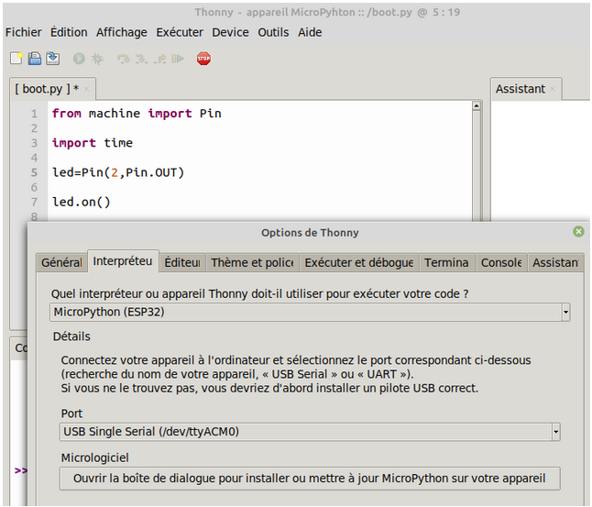
Installation sur ESP (2/3)
Choix de la cible ESP
Vérifier le port USB
Enregistrement firmware ici

Slide 5
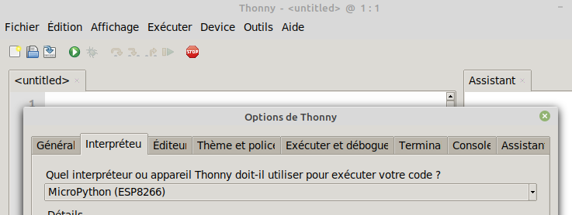
Installation sur ESP (3/3)
NE PAS OUBLIER DE CHOISIR VOTRE ESP !
Choix ESP 8266

Slide 6
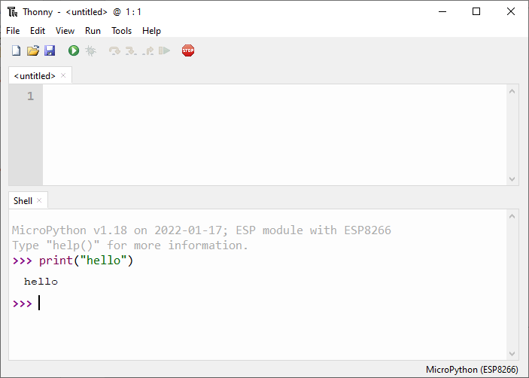
Utilisation avec l’éditeur Thonny
Editeur de fichier
Commandes interactives qui vont tourner sur l’ESP8266

Slide 7
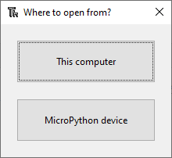
Travail à partir d’un fichier
On peut travailler avec des fichiers de la machine hôte ou bien directement avec des fichiers sur le ESP8266

Slide 8
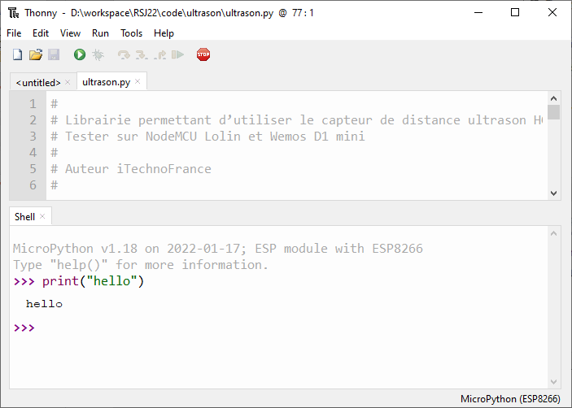
La commande Run va
exécuter le programme écrit dans le fichier chargé
On peut aussi installer de librairies = « packages » selon la terminologie Python
La commande Run peut exécuter le programme totalement ou bien en mode debug

Slide 9
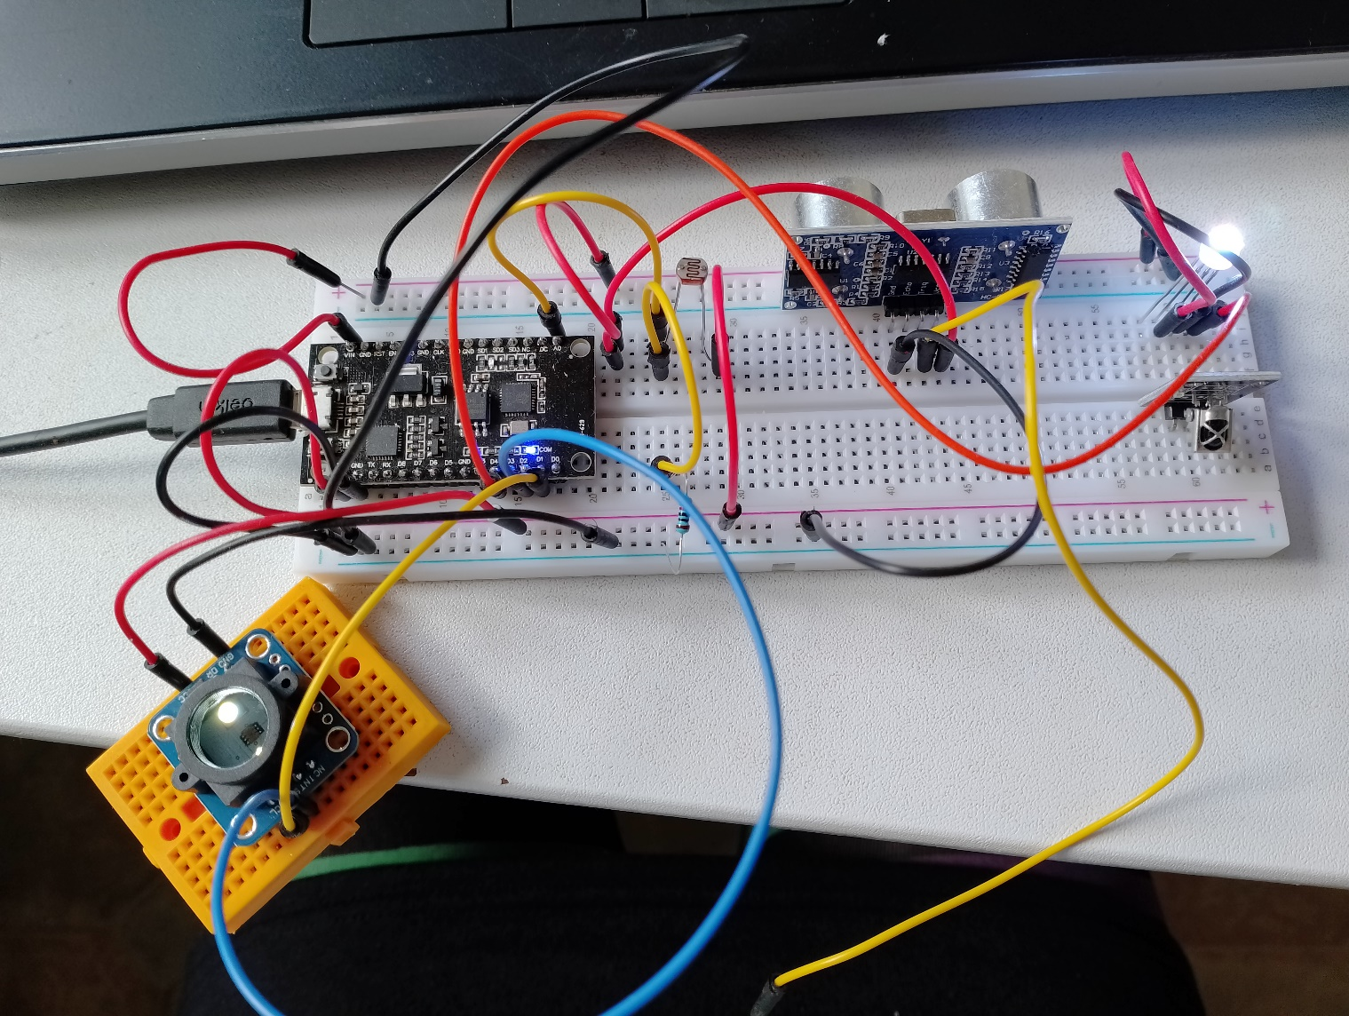
Le TP
HCSR04
Neopixel
ESP8266

Slide 10
Un programme typique
On définit les caractéristiques structurelles et fonctionnelles de notre module (ici le HCSR04) dans une classe
from machine import Pin, PWM
import machine, time
class HCSR04():
def __init__(self, pin_echo, pin_trig):
self.pin_echo = pin_echo
self.pin_trig = Pin(pin_trig, Pin.OUT) # definit la broche TRIGGER en sortie
self.pin_echo = Pin(pin_echo, Pin.IN) # definit la broche ECHO en entree
self.pin_trig.off() # broche TRIGGER niveau bas au repos
# on definit un Timeout si le retour echo depasse 23.8 ms
# 410 cm * 2 (aller/retour) * 29.1 (vitesse du son 1cm = 29.1us)
tmo = int(410 * 2 * 29.1)
self.tmo = tmo
def lecture_distance(self):
self.pin_trig.off() # broche TRIGGER niveau bas au repos
time.sleep_us(2) # on attend 20us
self.pin_trig.on() # broche TRIGGER niveau haut
time.sleep_us(10) # pendant 10us
self.pin_trig.off()
self.temps_distance = machine.time_pulse_us(self.pin_echo, 1, self.tmo)
# print("temps_distance", self.temps_distance)
if (self.temps_distance == -1):
# Timeout, mesure distance > 4m
self.calcul_distance_cm = -1
else:
# le temps que met l’echo est a diviser par 2 (aller-retour)
# la vitesse du son est de 0.034320 cm/us (343.2 m/s)
# pour 1 cm donc on obtient 29.1 us
self.calcul_distance_cm = (self.temps_distance / 2) / 29.1
return(self.calcul_distance_cm)
...
pin_echo = 4 # sortie D2 –> GPIO04
pin_trigger = 5 # sortie D1 –> GPIO05
hc_sr04 = HCSR04(pin_echo, pin_trigger)
while True:
distance = hc_sr04.lecture_distance()
if (distance == -1):
print ("Mesure supérieure à 4 mètres")
else:
print ((distance), "cm")
time.sleep(0.1)
Programme principal

Slide 11
Allumer des diodes colorées Neopixel
import machine, neopixel
import time
import random
np = neopixel.NeoPixel(machine.Pin(4), 1)
dt = 20
np[0] = (0, 0, 0)
np.write()
time.sleep_ms(1000)
print("green")
for i in range(255):
np[0] = (i, 0, 0)
np.write()
time.sleep_ms(dt)
print("red")
for i in range(255):
np[0] = (0, i, 0)
np.write()
time.sleep_ms(dt)
print("blue")
for i in range(255):
np[0] = (0, 0, i)
np.write()
time.sleep_ms(dt)
La librairie Neopixel fournit toutes les commandes pour piloter les diodes Neopixel
Ainsi il suffit d’instancier un objet neopixel qui saura adresser les diodes Neopixel
print("yellow")
for i in range(255):
np[0] = (i, i, 0)
np.write()
time.sleep_ms(dt)
print("cyan")
for i in range(255):
np[0] = (i, 0, i)
np.write()
time.sleep_ms(dt)
print("violet")
for i in range(255):
np[0] = (0, i, i)
np.write()
time.sleep_ms(dt)
np[0] = (0, 0, 0)
np.write()

Slide 12
Serveur Web
pot = ADC(0)
def cps(pot):
a = 40
b = 430
v = pot.read()
return (v - a)/(b - a)
def module_a():
print(" lecture du module…")
def do_something_else():
print("doing somethig else")
print("CPS = ", cps(pot))
print("A= ", module_a())
import socket
import select
import network
import esp
from machine import Pin, ADC
esp.osdebug(None)
import gc
gc.collect()
def web_page(client, commande):
html = """
<!DOCTYPE html> <html> <head> <style> … </style> \n
<center> <h1>Robot Service Jeunesse</h1> … </center> \n
</head> \n
</html>
"""
while True:
try:
n = len(html)
ns = client.write(html)
client.close()
print("sending answers", n, ns)
break
except:
pass
Définition des actions spécifiques dans le serveur, pour contrôler des modules
Définition de la page Web pour le client

Slide 13
ssid = 'RCO_123' #Set your own
password = '12345678' #Set your own password
ap = network.WLAN(network.AP_IF)
ap.active(False)
ap.active(True)
ap.config(essid=ssid, password=password)
while ap.active() == False:
pass
print('Connection is successful')
print(ap.ifconfig())
i = 0
while True:
print('Creating socket')
s = socket.socket(socket.AF_INET, socket.SOCK_STREAM)
try:
print('Binding socket on port ', 80)
s.bind(('', 80))
break
except:
s.close()
if i > 10:
print("timeout")
break
i += 1
s.listen(5)
print('Listening socket')
def client_handler(commande):
print("client_handler", commande)
def read(s):
r, w, err = select.select((s,), (), (), 1)
if not r: return
for readable in r:
client, addr = s.accept()
print('Got data from %s' % str(addr))
request = client.recv(2048).decode()
request = str(request)
l = len(request)
pos = request.find("/?LED")
if pos > 0:
request = request[pos+7:]
pos = request.find("&")
commande = request[0:pos]
print('len={} Content = [{}] '.format(l, request))
web_page(client, int(commande))
client_handler(commande)
else:
web_page(client, 0)
print("no commande")
while True:
read(s)
do_something_else()
Lecture non-bloquante des données en provenance du client
Décodage des commandes du client
Rafraichissement de la page Web du client en fonction des commandes reçues
Lecture non-bloquante du Web ET des différents modules
Établissement de la connexion

Slide 14
microPython sur github anumby et arnaudrco
Développement voiture Anumby
https://github.com/anumby-source/developpement-voiture/wiki#developpement-voiture
Environnement IA pour K210 (MAIXPY)
https://github.com/anumby-source/developpement-voiture/wiki/d%C3%A9veloppement-IA-en-python
TP CROUS sur esp
https://github.com/arnaudrco/CROUS-micro-python/wiki
TP sur RASPERRYPICO
https://github.com/anumby-source/raspberry-pico/wiki
[...]

